Slide 1
সবাইকে আজকের ক্লাসে স্বাগতম

Slide 2
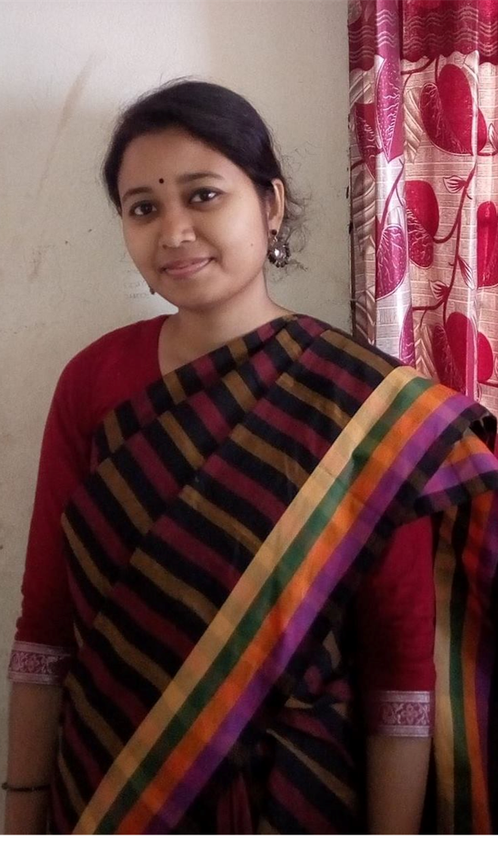
শিক্ষক পরিচিতিঃ জেসমিন নাহার শিমু সহকারী শিক্ষক (গার্হস্থ্য বিজ্ঞান) নোয়াগাঁও এম. এ. মজিদ মিয়া উচ্চ বিদ্যালয়, টংগী, গাজীপুর ।

Slide 3
শ্রেনীঃ অষ্টম
বিষয়ঃ গার্হস্থ্য বিজ্ঞান
অধ্যায়ঃ পঞ্চম
সময়ঃ ৪৫ মিনিট

Slide 4
একটি ছবি দেখ

Slide 5
তাহলে আমাদের আজকের পাঠ
রোগ সম্পর্কে সতর্কতা

Slide 6
শিখন ফল
পাঠ শেষে শিক্ষার্থীরা –
সাধারণ রোগগুলো সম্পর্কে জানবে।
বিভিন্ন রোগের প্রতিরোধ্মূলক ব্যবস্থা সম্পর্কে জানবে
রোগীর শারীরিক যত্ন সম্পর্কে জানবে।
সংক্রমণমুক্ত টিকা ও ইঞ্জেকশন সম্পর্কে ধারণা লাভ করবে।
পরিবারের সদস্যরা যাতে রোগাক্রান্ত না হয় তার জন্য প্রয়োজনীয় ব্যবস্থা নিতে পারবে।

Slide 7
শিশুর সাধারণ রোগব্যাধি
জ্বর – আমাদের দেহের স্বাভাবিক তাপমাত্রা হচ্ছে ৯৮.৪ ডিগ্রী ফারেনহাইট। তবে ছোট শিশুদের দেহের তাপমাত্রা থাকে ৯৯ ডিগ্রী ফারেনহাইট। তাপমাত্রা যদি এর চেয়ে বৃদ্ধি পায় তবেই জ্বর বলে ধরা হয়। জ্বর নানা কারণে হতে পারে ।
যেমন- ইনফেকশন, এলার্জি।
অল্প জ্বর হলে করণীয়-
পাতলা সুতির জামা পরিধান করা
আলো বাতাসপূর্ণ ঘরে থাকা
মাথা ধুয়ে শরীর ভিজা কাপড় দিয়ে মুছে ফেলা।
স্যালাইন, ফলের রস, শরবত, সুপ, পাতলা দুধ ইত্যাদি তরল খাবার বেশি করে খাওয়া।
চিকিৎসকের পরামর্শমতো চলা।

Slide 8
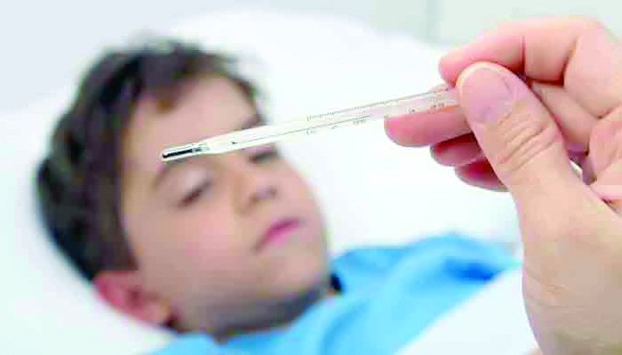
উচ্চ জ্বর
লক্ষণঃ
দেহের তাপমাত্রা ১০৫ ডিগ্রী ফারেনহাইট পর্যন্ত হতে পারে।
খিঁচুনি, চেহারায় অস্বাভাবিকতা
শ্বাসক্রিয়া ও নাড়ির গতি বৃদ্ধি।
অজ্ঞান হয়ে যাওয়া।
ঘন ঘন বমি ও পাতলা মল ত্যাগ।
করণীয়ঃ
জ্বর না কমা পর্যন্ত মাথায় পানি ঢালতে হবে এবং ঠান্ডা পানি দিয়ে শরীর বারবার ভালো করে মুছে দিতে হবে।দেহের তাপমাত্রা কমে আসলে শুকনা কাপড় দিয়ে মুছে জামা পরাতে হবে।

Slide 9
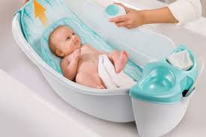
জ্বর যদি ১০৪ ডিগ্রী -১০৫ ডিগ্রী হয় তবে জামা খুলে গোসল করাতে হবে। এতে তাপমাত্রা কমে আসবে। সেই সাথে ঘরে মুক্ত আলো বাতাস চলাচলের ব্যবস্থা করতে হবে।শিশুকে সুতি জামা পরাতে হবে। দ্রুত চিকিৎসকের পরামর্শ নিতে হবে।

Slide 10
জ্বরে খাদ্য ব্যবস্থা
জ্বর হলে প্রোটিন ও অন্যান্য খাদ্য উপাদানের চাহিদা বৃদ্ধি পায়। তাই মাছ, ছোট মুরগী, দুধ-রুটি, পাতলা করে দুধ সুজি, সুপ, নরম ভাত, পাতলা ডাল, নরম খিচুড়ি ইত্যাদি সহজ পাচ্য খাবার দিতে হবে।
জ্বরে ঘামের সাথে শরীর থেকে প্রচুর পানি, সোডিয়াম ও পটাশিয়াম লবণ বের হয়ে যায়। তাই ফলের রস, সবজির সুপ,শরবত, ডাবের পানি, স্যালাইন ও অন্যান্য পুষ্টিকর খাবার খাওয়াতে হবে।

Slide 11
ডায়রিয়া
ডায়রিয়া প্রধানত পানিবাহিত রোগ। এ রোগের লক্ষণগুলো হলঃ
ঘনঘন পাতলা মলত্যাগ হয়
বমি বমি ভাব বা বমি হয়
মাথার তালুর মধ্যভাগ দেবে যায়
চোখ কোটরাগত হয়
শিশুর মেজাজ খিটখিটে হয়
জিভ ও ঠোট শুকিয়ে যায়
শিশুর ওজন হ্রাস পায়
অবস্থা বেশি খারাপ হলে শিশু অচেতন হয়ে পড়ে।

Slide 12
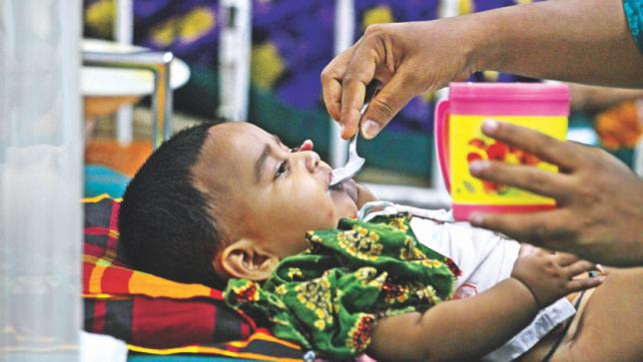
করণীয়
ডায়রিয়া হওয়ার সাথে সাথে শিশুকে খাবার স্যালাইন দিতে হবে।যতবার মলত্যাগ করবে ততবার খাবার স্যালাইন শিশুকে বেশি পরিমাণে দিতে হবে।
স্বাভাবিক খাবারের পাশাপাশি শিশুকে মায়ের দুধ দিতে হবে।
তরল খাবার , যেমন- ফলের রস, লেবুর শরবত ইত্যাদি দেয়া যেতে পারে।
পাতলা মলত্যাগ বেশি হলে এবং শিশু মুখে স্যালাইন খেতে না পারলে দ্রুত হাসপাতালে নিয়ে যেতে হবে।

Slide 13
ঘরে স্যালাইন তৈরির পদ্ধতি
একটি পাত্রে আধ লিটার নিরাপদ খাবার পানি, গুড় বা চিনি ও লবণ নিয়ে একটি চামচ দিয়ে ভালভাবে নেড়ে স্যালাইন তৈরি করতে হবে।
তৈরি স্যালাইন ১২ ঘন্টার মধ্যে খেয়ে ফেলতে হবে।
উপকরণ | পরিমাণ
গুড়/চিনি লবণ নিরাপদ ঠান্ডা পানি | এক মুঠ তিন আঙ্গুলের এক চিমটি আধ লিটার

Slide 14
ডায়রিয়া প্রতিরোধের উপায়
সবসময় ফুটানো নিরাপদ পানি বা টিউবয়েলের পানি পান করতে হবে।
দুধ ভালোমতো ফুটিয়ে পান করতে হবে।
খাদ্যদ্রব্য ঢেকে রাখতে হবে, যাতে মাছি বা পোকা – মাকড় বসতে না পারে।
খাবার গরম করে খেতে হবে।
বাসি পচা খাবার বর্জন করতে হবে।
পরিষ্কার থালা-বাসন বিশুদ্ধ পানি দিয়ে ধুয়ে খাবার খেতে হবে।
মলমূত্র ত্যাগের পর হাত সাবান বা ছাই দিয়ে ধুতে হবে।
বাজার থেকে আনা ফলমূল ভালো করে নিরাপদ পানি দিয়ে ধুয়ে খেতে হবে।

Slide 15
বাড়ির কাজ
স্যালাইন খাওয়ানোর নিয়মগুলো লিখ।

Slide 16
তোমাদের সবাইকে ধন্যবাদ

